Slide 1


Slide 2
Was ist die OSZE ?
OSZE ≠ OECD
OSZE | OECD
Organisation für Sicherheit und Zusammenarbeit in Europa | Organisation for Economic Cooperation and Development (Organisation für wirtschaftliche Kooperation und Zusammenarbeit
Regionale Sicherheitsorganisation | Internationale Wirtschaftsorganisation

Slide 3
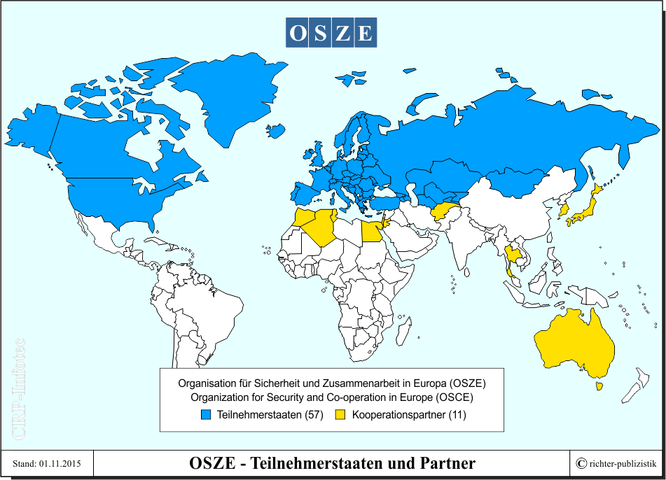
Was ist die OSZE ?

Slide 4
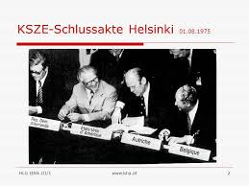
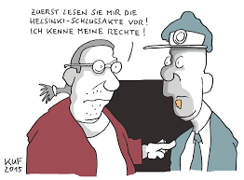
Wie ist die OSZE entstanden?
Notes:
Mitglieder: Alle europäischen Staaten außer Albanien, die SU, die USA und Kanada
Ziel: Entspannung zwischen den Militärblöcken NATO und Warschauer Pakt
Tauschgeschäft: Anerkennung der Grenzen der Nachkriegsordnung durch den Westen plus wirtschaftlicher Austausch – gegen – Zugeständnisse bei den Menschenrechten durch den Osten

Slide 5
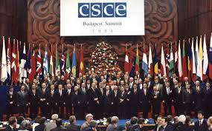
Gründung der OSZE in Budapest 1994

Slide 6
Was macht die OSZE für uns?
Ziele der OSZE:
Sicherung des Friedens durch ein System kollektiver Sicherheit
Wiederaufbau nach Konflikten
Umfassender Sicherheitsansatz in 3 Dimensionen
Politisch-militärische Dimension
Wirtschafts- und Umwelt-Dimension
Menschliche Dimension

Slide 7
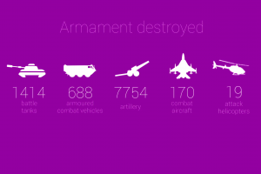
Politisch-Militärische Dimension
Militärische Sicherheit durch größere Offenheit, Transparenz und Zusammenarbeit zu erhöhen.
Rüstungskontrolle
Verteidigungs- und Polizeireformen
Grenzschutz
Bekämpfung von grenzüberschreitenden Bedrohungen wie Terrorismus
Konfliktverhütung und –lösung
Sichere Lagerung und Vernichtung von Klein- und Leichtwaffen
Bekämpfung der Cyberkriminalität

Slide 8
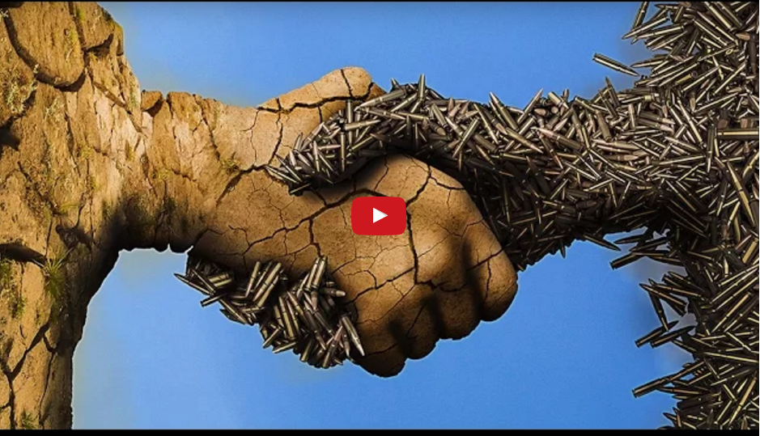
Wirtschafts- und Umweltdimension
Gute Regierungsführung
Korruptionsbekämpfung
Umweltschutz
Nachhaltige Nutzung von natürlichen Ressourcen
Wasserbewirtschaftung
Umweltverträglicher Umgang mit Abfällen
Kompetentes Handeln im Zusammenhang mit Naturkatastrophen

Slide 9
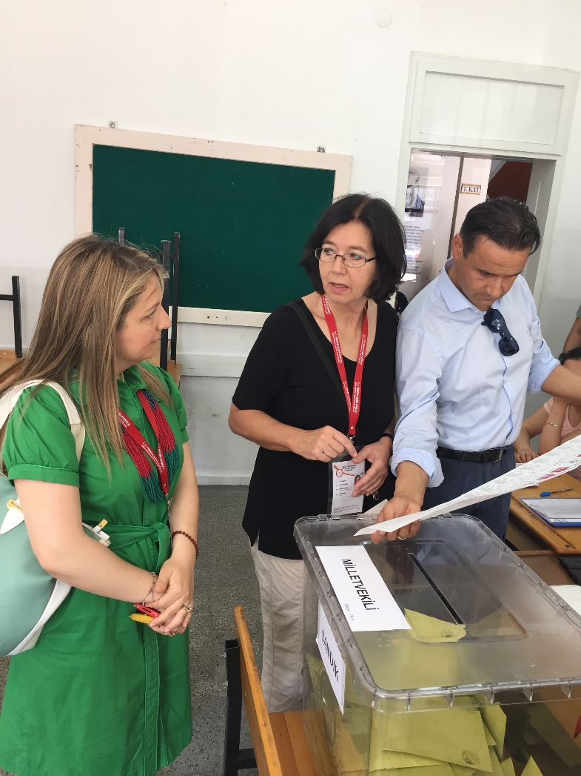
Menschliche Dimension
Engagement für Aufbau und Förderung von demokratischen Strukturen
Faire und rechtmäßige Wahlen
Medienfreiheit
Minderheitenrechte
Rechtsstaatlichkeit
Toleranz und Nicht-Diskriminierung
Schutz ziviler und politischer, wirtschaftlicher, sozialer und kultureller Rechte
Genderfragen

Slide 10
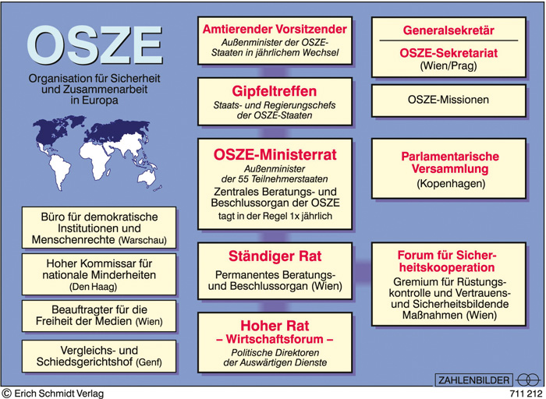
Aufbau der OSZE

Slide 11
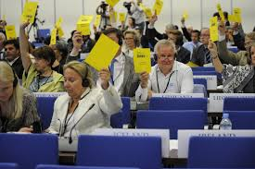
Die OSZE-PV
323 Delegierte aus 56 Mitgliedsländern
Plattform für Diskussion und Kommunikation
Wahlbeobachtungen
Fact-Finding-Missionen
Berichte und Deklarationen

